Slide 1
圓的認識

Slide 2
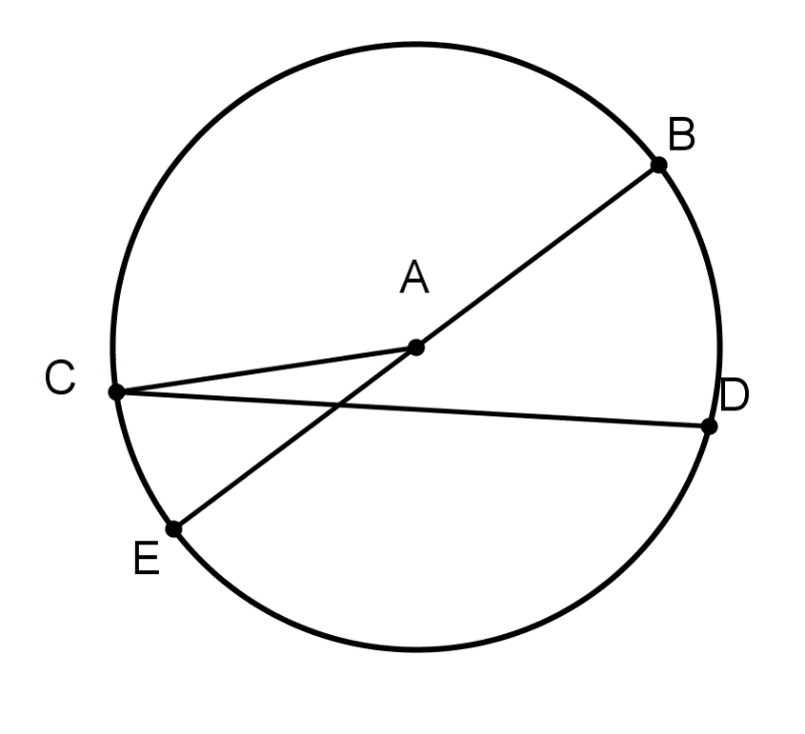
預習回顧
1. 圓的外圍是
2. A是
3. AC是
4. BE是
5. CD是
6. BE的長度是AC的
7. 圓的定義是
圓周
圓心
半徑
直徑
弦
2倍
圓周上的任何一點與圓心的距離相同

Slide 3
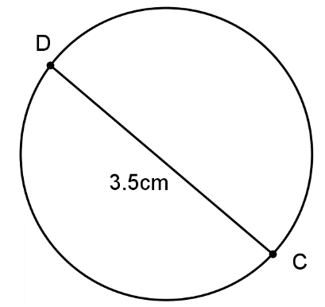
1. 右圖圓形的半徑是1.8cm，CD 是他的直徑嗎？為甚麼？

Slide 4
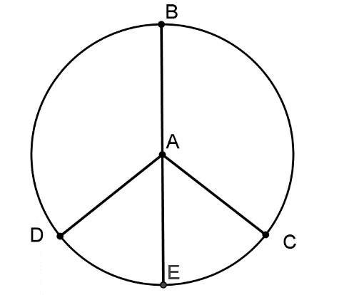
2.右圖中A是圓心，小英說AD與AC的長度之和比BE長一點，你同意他的說法嗎？為甚麼？

Slide 5
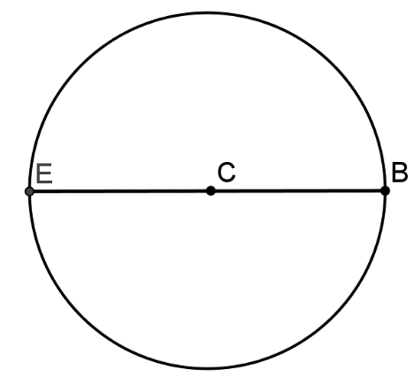
3.小建將一張圓形的紙對摺了一下，並畫出直徑，然後在直徑上加了一點(C 點)作為圓的圓心，你同意他的說法嗎？為甚麼？你有沒有其他改善方法能更準確找出圓心呢？

Slide 6
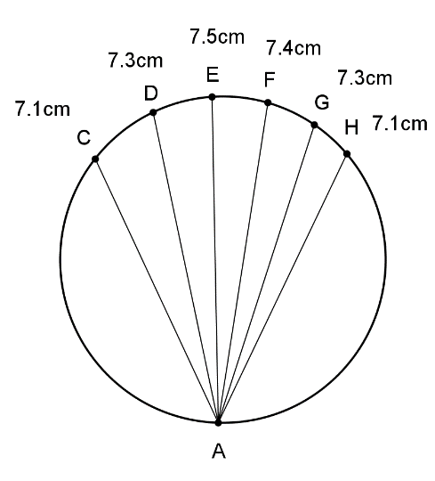
4.小權量度了右圖中不同弦的長度(見右圖)。你認為哪一條是直徑呢？為甚麼？

Slide 7
小總結
1. 直徑的長度是半徑的 倍；
2
2. 直徑必定會穿過 ；
圓心
3. 直徑是圓形裡最 的弦。
長

Slide 8
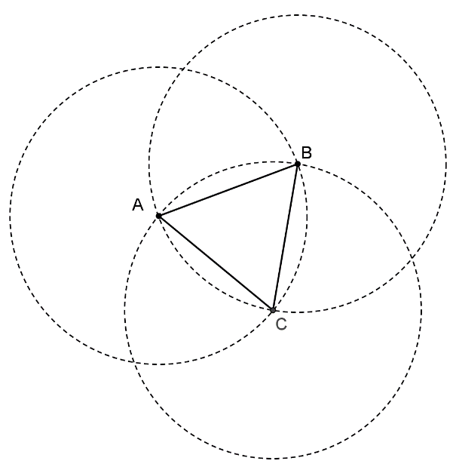
5.小康用圓規畫了三個大小相同的圓形，並把他們的圓心用直線連起來(見右圖)。小康認為△ABC是一個等邊三角形，你同意嗎？為甚麼？

